Slide 1
TUZEMNI PRIJENOS POREZNE OBVEZE
mr. sc. Miljenka Cutvarić
8. svibnja 2024.

Slide 2
Tuzemni prijenos porezne obveze
Zakon o PDV-u – čl. 75. st. 3.
porezni obveznik upisan u registar obveznika PDV-a u RH obvezan je platiti PDV kada mu se obave sljedeće isporuke:
građevinske usluge
isporuke rabljenog materijala (otpada)
isporuke nekretnina ako se isporučitelj odlučio za oporezivanje u skladu s čl. 40. st. 4. ZPDV-u
isporuka nekretnina koje je prodao ovršenik u postupku ovrhe
isporuke betonskog čelika i željeza te proizvoda od betonskog čelika i željeza (armature)

Slide 3
Porezni obveznik upisan u registar poreznih obveznika
PO sa sjedištem u RH
PO sa sjedištem u drugoj DČ ili u trećim zemljama ako je u RH registrirani za potrebe PDV-a
PPO se primjenjuje bez obzira ima li porezni obveznik pravo na odbitak pretporeza
Važna provjera PO:
Mali porezni obveznici kod kojih tijekom godine dolazi do promjene poreznog statusa
PO koji se u međuvremenu izišli iz sustava PDV-a

Slide 4
Građevinske usluge kod kojih se prenosi porezna obveza
sukladno čl. 75. st. 3. t. a) Zakona, prijenos porezne obveze propisan je za građevinske usluge
u vezi s izgradnjom, održavanjem, rekonstrukcijom ili uklanjanjem građevina, uključujući usluge popravka i čišćenja
prijenos porezne obveze odnosi se na ukupne radove s ili bez utrošenog materijala (radi se o jedinstvenoj usluzi kod koje se ne dijeli utrošeni rad od ugrađenog materijala)

Slide 5
Radovi kod kojih dolazi do PPO – čl. 152. st. 1. Pravilnika (1)
a) radovi u okviru građenja (izgradnja, održavanje, rekonstrukcija i uklanjanje građevinskog objekta ili njegovih dijelova) iz Dodatka II. koji je sastavni dio Pravilnika)
b) prateći radovi nužni za izvođenje radova iz točke a) koji su zajedno s njima ugovoreni i izvedeni
c) radovi hortikulturnog uređenja i radovi uređenja okoliša ako se izvode u okviru izgradnje i rekonstrukcije pojedinog građevinskog objekta
d) usluge koje se obavljaju u okviru arhitektonske, građevinske, geodetske, strojarske, i elektrotehničke djelatnosti ako je obavljanje tih usluga potrebno za obavljanje radova iz točke a)
e) usluge stručnog nadzora građenja sukladno propisima kojima se uređuju arhitektonski i inženjerski poslovi i djelatnosti u prostornom uređenju i gradnji

Slide 6
Radovi kod kojih dolazi do PPO – čl. 152. st. 1. Pravilnika (2)
f) ustupanje osoblja, ako ono obavlja građevinske usluge (npr. agencija za posredovanje u zapošljavanju ustupa zidara za izvođenje radova na gradilištu)
g) iznajmljivanje strojeva i opreme za građenje, s rukovateljem
h) usluge čišćenja koje se obavljaju u okviru građenja
i) ugradnja, umjeravanje, probno testiranje, puštanje u rad i slične usluge kada se izvode na uređajima i opremi prilikom izgradnje ili rekonstrukcije građevinskog objekta
j) usluge koordinatora zaštite na radu u vezi s izvođenjem radova iz točke a)
k) geomehanički, geotehnički, geofizički i slični istražni radovi ako je obavljanje tih usluga potrebno za obavljanje radova iz točke a)

Slide 7
Dodatak II
izvođenje građevinskih konstrukcija
izvođenje podvodnih radova
izvođenje elektroinstalacijskih i komunikacijskih radova (instalacije i vodovi..)
zidarski radovi
izolaterski radovi
ugradnja stolarije i bravarije
vodoinstalaterski radovi
ugradnja instalacija grijanja i hlađenja (instalacije grijanja i hlađenja, ventilacije i klima uređaja i slično)
ugradnja liftova
plinoinstalaterski radovi
staklarski radovi
limarski, stolarski, parketarski i sl. radovi
soboslikarski i ličilački radovi
itd.

Slide 8
Čl. 152. st. 2. Pravilnika – uslugama na koje se ne primjenjuje PPO osobito se smatraju (1.)
a) ispitivanje određenih dijelova građevine u svrhu provjere ispunjavanja bitnih zahtjeva za građevinu
b) proizvodnja građevinskih proizvoda i dokazivanje uporabljivosti građevinskih proizvoda
c) periodični ili neperiodični pregled, održavanje, popravak, umjeravanje i ispitivanje već ugrađenih ili montiranih uređaja i opreme
d) čišćenje ulica, cesta, autocesta i drugih prometnih površina, zatim uređenje parkova, igrališta i sportskih terena te radovi na prometnicama u zimskom razdoblju i slično
e) čišćenje građevine i slični poslovi koji se ne obavljaju u okviru građenja, primjerice usluge redovitog čišćenja prostorija, pranja prozora, čišćenja odvoda, ventilacijskih i klimatizacijskih sustava, čišćenje u vezi sa sanitarnim prostorima i kanalizacijom i slično

Slide 9
ne primjenjuje se PPO za (2.)
f) hortikulturno uređenje i uređenje okoliša, osim onog navedenog u stavku 1. točki c)
g) održavanje zelenih površina, pomorskog dobra, čistoće javnih površina, dimnjačarske usluge i slično
h) izrada prostornih planova, izdavanje projektne dokumentacije za legalizaciju objekta koja nije u okviru gradnje i slično
i) energetski pregled građevine, izdavanje energetskih certifikata i slično
j) usluge vještačenja
k) prijevoz građevinskog materijala, građevinskih djelatnika i opreme nužne za izvođenje građevinskih radova (skela, kranova, alata i slično)

Slide 10
Razlike u definiciji građevinskih usluga i usluga vezanih za nekretninu
Čl. 47. Direktive 2006/112/EZ, (preuzeto u čl. 19. ZPDV-u), regulira utvrđivanje mjesta obavljanja usluga vezanih uz nekretnine, dok je PPO za isporuke navedene u čl. 75. st. 3. t. a) Zakona o PDV-, propisan temeljem mogućnosti predviđene čl. 199. Direktive 2009/112/EZ prema kojem države članice mogu odrediti na koje se isporuke dobara i usluga, odnosno kategorije isporučitelja i primatelja primjenjuju.
Čl. 199 Direktive
DČ mogu odrediti da je osoba koja je odgovorna za plaćanje PDV-a porezni obveznik kojem se isporučuje bilo što od niže navedenog:
a) građevinski radovi
b) Osiguravanje osoblja uključenog u aktivnosti iz točke a)
….. itd

Slide 11
Primjeri:
održavanje građevinskog dijela nekretnine (popravak prozora, zidova, vrata ...) – prijenos porezne obveze
održavanje ugrađene opreme (lifta, bojlera, kotlovnice... ) – ne dolazi do prijenosa porezne obveze

Slide 12
usluge instalacije sustava protuprovale, videonadzora i vatrodojave
ugradnja opreme kao što su videokamere, detektori, alarmi i sl.
→ PPO samo ako se usluga ugradnje izvodi prilikom izgradnje ili rekonstrukcije građevinskog objekta
međutim usluge održavanja ove opreme ne primjenjuje se PPO (čl. 152. st. 2. Pravilnika)

Slide 13
Ugradnja klime
izvođenje elektroinstalacijskih i vodoinstalaterskih radova, ugradnje instalacija grijanja i hlađenja (instalacije grijanja i hlađenja, prozračivanja, klimatizacije i sl.) odnosno izvođenje plinoinstalaterskih radova - PPO
ako se te radove izvodi pri građenju (gradnja, održavanje, obnova i uklanjanje građevinskog objekta ili njegovih dijelova)
Međutim, usluga nabave i ugradnje "male" klimatizacije ne smatra se građevinskom uslugom iz čl. 75. t. 3. toč. a) Zakona, s obzirom da ta oprema nije sastavni dio objekta odnosno nepokretna imovina, pa se stoga ni na uslugu njezina održavanja ne može primijeniti PPO. (Broj klase:410-19/13-01/298
Ur. br.:513-07-21-01/14-02 od 7.2.2014.)

Slide 14
ugradnja profesionalne kuhinje (npr. u hotelu)
ako se ugradnja obavlja prilikom izgradnje ili rekonstrukcije građevinskog objekta tako da se spaja direktno na instalacije struje, vode ili plina i kuhinja nije prenosiva – PPO
ako se samo radi o zamjeni stare kuhinje (bez rekonstrukcije objekta) – redovni obračun PDV-a

Slide 15
Popravak/zamjena instalacija
zamjena elektroinstalacija – PPO (uključivo i na građevinske radove nužne za izvođenje popravaka ili zamjene tih instalacija (npr. zidarski, parketarski i sl. radovi)
Međutim:
ugradnja, popravak ili zamjena opreme kao što su mjerila topline, vodomjeri, rasvjetna tijela, tuš baterije, elektromotor na garažnim vratima i sl.
→ PPO samo u slučaju ugradnje prilikom izgradnje ili rekonstrukcije

Slide 16
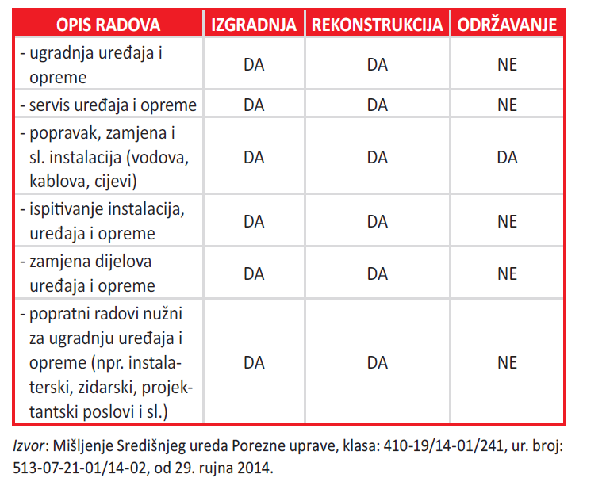
PPO ili obračun PDV-a

Slide 17
Izvođenje radova putem kooperanata
PPO primjenjuju svi izvođači u nizu (dakle, glavni izvođač i svi kooperanti kao i u slučaju prefakturiranja) ako se radi o građevinskim radovima
Međutim, kada primjerice kooperant zaračunava prateće radove nužne za izvođenje građevinskih radova radi se o zasebnoj usluzi koja se ne smatra građevinskom i ne primjenjuje se PPO
→ čl. 152. st. 1. t. b) „prateći radovi nužni za izvođenje radova iz točke a) (izgradnja, održavanje, rekonstrukcija..) koji su zajedno s njima ugovoreni i izvedeni”
može se dogoditi da kooperant na određene radove neće primijeniti PPO, dok će kada su ti isti radovi objedinjeni, glavni izvođač primijeniti PPO
može biti i obrnuto, kooperant primjenjuje PPO, a glavni izvođač obračunava PDV
Primjer:
Glavni izvođač ugrađuje klima uređaj u postojeći objekt, za navedene radove potrebno je obaviti određene zidarske radove (npr. ugradnja knaufa, gipsarski radovi) za što se angažira zidar koji u tom slučaju fakturira PPO iako je ukupna usluga ugradnje klima uređaja u postojeći objekt s redovnim obračunom PDV-a

Slide 18
Kontrolna ispitivanja u postupku stručnog nadzora
Stručni nadzor ugovara glavni izvođač u postupku stručnog nadzora ali određene radove obavlja putem podizvođača (kooperanata)
Podizvođač (kooperant) ne primjenjuje PPO kada obavlja ispitivanje određenih dijelova građevine u svrhu ispitivanja bitnih zahtjeva za građevinu
Međutim, glavni izvođač obavlja jedinstvenu uslugu stručnog nadzora građenja koja se sastoji od više usluga koje za njega obavljaju podizvođači, a od kojih se na neke primjenjuje PPO , a na neke stopa PDV-a 25%
U ovom slučaju glavni izvođač primjenjuje PPO na svoju uslugu stručnog nadzora gradnje (kao na jedinstvenu uslugu)
Mišljenje MF
Klasa: 410-19/14-01/572 URBROJ: 513-07-21-01/15-2 od 11.2.2015.

Slide 19
PPO – isporuka i ugradnja podloga na sportskim ili rekreacijskim terenima kao što su umjetna trava, gumena podloga i sl.
Mišljenje MF
Klasa: 410-19/14-01/589 URBROJ: 513-07-21-01/14-2 od 16.12.2014.

Slide 20
Isporuka i ugradnja solarnih ploča
Stopa 0%
na isporuku i ugradnju solarnih ploča na privatne stambene objekte, prostore koji se većim dijelom (više od 50 %) koriste za stanovanje te
javne i druge zgrade koje se većim dijelom (više od 50 %) koriste za aktivnosti od javnog interesa te isporuku i ugradnju solarnih ploča u blizini takvih objekata, prostora i zgrada
aktivnostima od javnog interesa osobito se smatraju aktivnosti tijela državne uprave, tijela područne (regionalne) samouprave, tijela lokalne samouprave, aktivnosti HNB i neprofitnih pravnih osoba
Ako se isporučuje drugima
obračun PDV-a 25% ili
PPO ako je naručitelj obveznik upisan u registar obveznika PDV-a

Slide 21
Izrada idejnog rješenja za građevinski objekt
Izrada idejnog rješenja za nove građevinske objekte i za rekonstrukciju starih objekata primjenjuje se PPO
PPO na izradu svih onih idejnih rješenja koja su uključen u daljnju razradu projektne dokumentacije
PPO i u slučaju da određeni idejni projekt bude odbačen i da prema njemu ne dođe do građenja – obzirom da porezni obveznik koji obavlja navedenu uslugu ne zna da njegova usluga u završnici neće rezultirati izradom ostale projektne dokumentacije
Međutim, na izradu idejnih rješenja koja investitoru služi samo za analizu mogućnosti gradnje i koja se ne koristi u daljnjem razvoju projekta, ne primjenjuje se PPO, obzirom da takov idejno rjšenje služi isključivo za analizu mogućnosti gradnje, te ne dovodi do daljnjeg razvoja projekta, niti se koristi u kasnijim fazama arhitektonskog projekta
Mišljenje MF
Klasa: 410-19/23-02/94 URBROJ: 513-07-21-01-21-2 od 25.4.2023.

Slide 22
Ustupanje radnika koji obavljaju građevinske radove i zaračunavanje ostalih troškova radnika (npr. troškovi smještaja)
PPO na ukupnu naknadu uključivo i prevaljivanje troškova smještaj radnika jer se radi o jedinstvenoj usluzi ustupanje osoblja koje obavlja građevinske radove
Mišljenje MF
Klasa: 410-01/22-01/1608 URBROJ: 513-07-21-01/22-02 od 9.11.2022.

Slide 23
Obveza podnošenja Obrasca PPO (tromjesečno)
Obrazac PPO – Pregled tuzemnih isporuka s prijenosom porezne obveze
porezni obveznik koji obavlja isporuke iz čl. 75. st. 3. (tuzemni prijenos porezne obveze), obvezan je tromjesečno podnijeti Obrazac PPO – Pregled tuzemnih isporuka s prijenosom porezne obveze
Tromjesečje | ROK PODNOŠENJA OBRASCA PPO
I. siječanj – ožujak | do 20. travnja
II. travanj – lipanj | do 20. srpnja
III. srpanj – rujan | do 20. listopada
IV. listopad - prosinac | do 20. siječnja

Slide 24
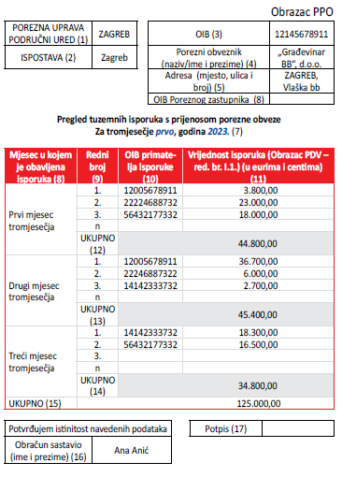

2022

Slide 25
Odgovornost u slučaju pogrešnog obračuna pdv-a kod tuzemnog prijenosa porezne obveze

Slide 26
Tuzemni prijenos porezne obveze
čl. 152. st. 4. i 5. Pravilnika o PDV-u
Ako isporučitelj iz čl. 75. st. 3. Zakona izda račun, a primatelj isporuke smatra da isporučitelj nije ispravno primijenio prijenos porezne obveze odnosno da je pogrešno iskazao PDV umjesto prijenosa
primatelj računa treba u roku 8 dana po zaprimanju računa pisanim putem pozvati isporučitelja da ispravi račun → u suprotnom smatrat će se da je suglasan s načinom na koji je račun izdan
isporučitelj mora u roku 8 dana obavijestiti primatelja isporuke je li prihvatio njegov zahtjev za ispravak računa
ako isporučitelj ne prihvati prijedlog primatelja isporuke, tada primatelj mora prihvatiti takav račun te o navedenome pisanim putem može obavijestiti nadležnu ispostavu PU prema svom sjedištu
ako je pogrešno zaračunan PDV umjesto PPO → primatelj se može osporiti pravo na odbitak pretporeza!

Slide 27
HVALA NA POZORNOSTI!

